Slide 1
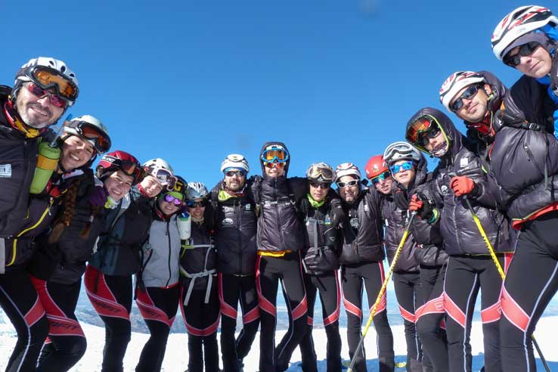
PROGRAMA DE LIDERAZGO
SOMOS LÍDERES TRANSFORMACIONALES

Slide 2
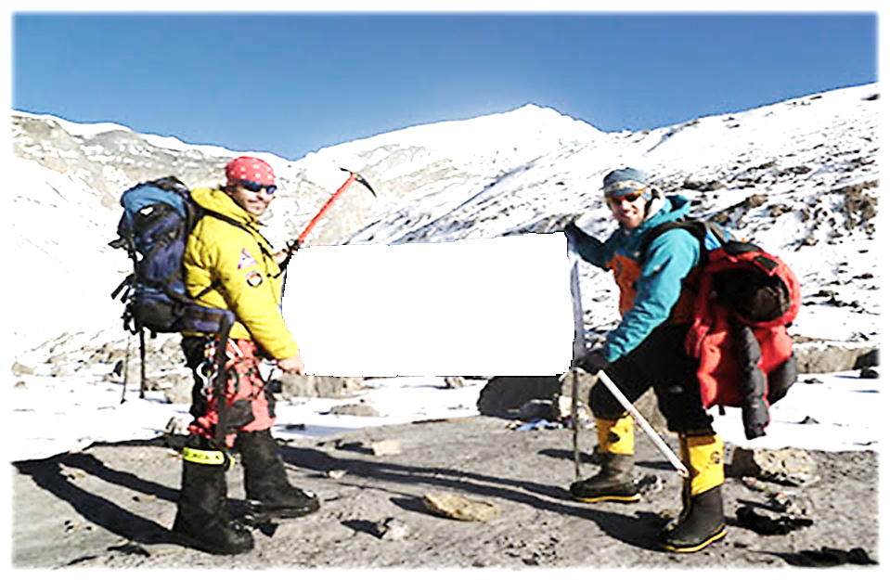
Bienvenidos equipo de líderes
VI sesion Trabajando en equipo por los resultados

Slide 4
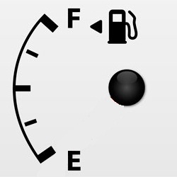
Cómo estamos?:

Slide 5
LOGRO ES
10% DE INNOVACION
Y
90% DE PERSEVERANCIA

Slide 7
Qué significa Orientación al logro:
La orientación al logro y a los resultados es la capacidad para actuar con velocidad y sentido de urgencia cuando son necesarias decisiones importantes para cumplir con sus competidores o superarlos, atender las necesidades del cliente o mejorar los estándares.
La orientación al logro se define como el esfuerzo que hacen las personas como individuos y el equipo de trabajo como unidad, por cumplir con los objetivos planteados en un proyecto, dentro de las expectativas esperadas.

Slide 8
Una persona orientada al logro se caracteriza por:
Tiene objetivos claramente establecidos y realistas.
Expone de forma clara los objetivos planteados a sus colaboradores.
Trabaja con persistencia hasta alcanzar retos propuestos.
Recaba la información necesaria para cumplir el objetivo
Posee una motivación muy fuerte para cumplir sus objetivos

Slide 9
Una persona orientada al logro se caracteriza por:
Muestra interés por que la empresa reconozca los resultados obtenidos, fruto del esfuerzo propio y de sus colaboradores.
Diseña y utilizar indicadores para medir y comprobar los resultados obtenidos
Evalúa de forma regular el grado de consecución de los objetivos.
Se fija metas de forma ambiciosa, por encima de los estándares
Se auto gestiona. Es auto empoderado

Slide 10
Dónde estoy hoy?
No lo haré
No puedo Hacerlo
Quiero hacerlo
¡Si se puede!
¿Cómo hacerlo?
Trataré de hacerlo
Puedo hacerlo
Lo haré
¿En que escalón estás colocado hoy?

Slide 11
Visión general del taller:
2. Fases de un equipo de alto desempeño.
3. Equipos exitosos en la historia.
4. La interdependencia.
Entregando resultados de calidad.
1. Autoevaluación como miembro del equipo.
Circuito de los equipos en Uniandinos..
2. Potenciando conocimientos, habilidades y aptitudes

Slide 12
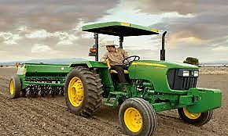
¿Soy un buen miembro de equipo?
COMPORTAMIENTOS | NUNCA | RARA VEZ | ALGUNAS VECES | CASI SIEMPRE | SIEMPRE
Escucho de manera activa a mis compañeros de equipo para comprender sus puntos de vista
Construyo diálogos que promuevan reflexiones y acuerdos ganadores
Sorprendo con ideas innovadoras que aportan al resultado de equipo
Promuevo avances y logros que obtenemos como equipo
Reconozco los talentos de mis compañeros
Pienso positivo, soy y transmito optimismo
Dejo huella en mi equipo de trabajo

Slide 13
¿EN QUE FASE ESTÁ NUESTRA AREA PARA SER UN EQUIPO DE ALTO DESEMPEÑO?
Todo equipo tiene un camino en su madurez. Saber cómo operamos hoy nos permite descubrir qué nuevas cosas podemos hacer:
ETAPA 1
FORMACIÓN
Nos conocemos y tenemos buena relación
“Poniéndose
en marcha”
ETAPA 2
CONVULSIÓN
Priman los obstáculos al resultado de equipo
“Dando vueltas”
ETAPA 3
NORMATIZACIÓN
Lo hacemos cada vez mejor, nos fluyen mas fácil los acuerdos
Poniéndose en
camino”
ETAPA 4
DESEMPEÑO
Nos apasiona el resultado que siempre obtenemos en equipo
“A toda máquina”
Madurez 1
Madurez 2
Madurez 3
Madurez 4
¿EN QUÉ ETAPA ESTAREMOS COMO EQUIPO LAS ÁREAS QUE ESTAMOS HOY?

Slide 14
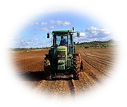
¿En que fase está nuestra area para ser un equipo de alto desempeño?
COMPORTAMIENTOS | CARACTERISCAS | EN TOTAL DESACUERDO | NI DE ACUERDO NI EN DESACUERDO | EN TOTAL ACUERDO
FORMACIÓN | Hay preocupación por saber para donde vamos como equipo
 | Dependemos mucho del liderazgo para lograr resultados como grupo
CONVULSIÓN | Tenemos en nuestra area muchos obstáculos como equipo que priman sobre el resultado
 | Hay diferencias de enfoques, temperamentos y actitudes
NORMATIZ-ACIÓN | Nos conocemos y tenemos buena relación
 | Hay sentimos positivos de afiliación al sentirnos que somos un equipo de trabajo
DESEMPEÑO | Estamos siendo reconocidos por nuestros entregables como equipo

Slide 15
LOS EQUIPOS QUE LAS EMPRESAS NECESITAN HOY
EQUIPOS EXITOSOS EN LA HISTORIA
Walt Disney y sus “Nueve Veteranos” Miembros: Walt Disney, fundador y líder ideológico del estudio (Agitador); Ub Iwerks, creador de Mickey Mouse (Experto); Roy Disney, fundador y presidente (Enlace); “Nueve Veteranos,” animadores (Músculo) — Les Clark, Ollie Johnston, Frank Thomas, Wolfgang Reitherman, John Lounsbery, Eric Larson, Ward Kimball, Milt Kahl y Marc Davis Logro: Revolucionar las películas para niños y crear varios de los más memorables y rentables personajes en la historia de las películas animadas. Historia detrás del éxito: Después de varios malos negocios en su primer estudio de animación (incluyendo perder el control de uno de sus primeros personajes exitosos), Walt Disney y su amigo Iwerks aseguraron el apoyo financiero de Roy Disney para construir un estudio que pudiera competir con los grandes estudios de New York. Principio guía: Determinación. Walt Disney e Iwerks estaban convencidos de su visión de crear un conjunto de personajes animados suficientemente exitosos para generar sus propias franquicias. Esa visión, a su vez, atrajo al mejor talento — los nueve animadores que crearon y popularizaron personajes como Mickey Mouse, Blanca Nieves y Cenicienta.
Google
Miembros: Sergey Brin, fundador (Comodín); Larry Page, fundador (Agitador); Eric Schmidt, CEO (Líder); Omid Kordestani, VP de Desarrollo de Negocios (Experto)
Logro: Crear la página más popular de la Web, potenciada con tecnología de buscador que ordena los resultados de una búsqueda de acuerdo con el número de vínculos existentes a esa página.
Historia detrás del éxito: Page conoció a Brin en Stanford University y lo llamó para que lo ayudara a desarrollar su tesis doctoral.
Principio guía: Mantener una organización plana y sencilla. El equipo se mantuvo reducido mientras desarrollaban la tecnología, primero en el dormitorio de Page en Stanford, luego en un garaje. Cuando estuvieron listos para que su creación se convirtiera en un negocio, llamaron a la leyenda de la industria Schmidt para manejar la compañía y a Kordestani conocido como la primera persona en Google que uso traje para manejar las ventas.

Slide 16
LOS EQUIPOS QUE LAS EMPRESAS NECESITAN HOY
EQUIPOS EXISTOSOS EN LA HISTORIA
Ahora escribe cómo sueñas una historia exitosa en Uniandinos:
Una Empresa que sorprende
Miembros: Logro:
Historia detrás del éxito:
Principio guía:

Slide 17
LA INTERDEPENDENCIA
Nosotros
Combinamos nuestros esfuerzos con los esfuerzos de otros y logramos un éxito mayor
Madurez
Interdependencia
Yo
Conseguimos lo que queremos gracias a nuestro esfuerzo
Independencia
Tú
Necesitamos a otros para conseguir lo que queremos
Dependencia
Fuente: Covey

Slide 18
LA INTERDEPENDENCIA
Continúa esta frase, redactándola desde la interdependencia:
En Uniandinos lograremos la meta 2016 porque…..
Nosotros
Interdependencia

Slide 19
¿Qué nos reta trabajando en equipo por los resultados?.

Slide 20
ENTREGANDO RESULTADOS…DE CALIDAD

Slide 21
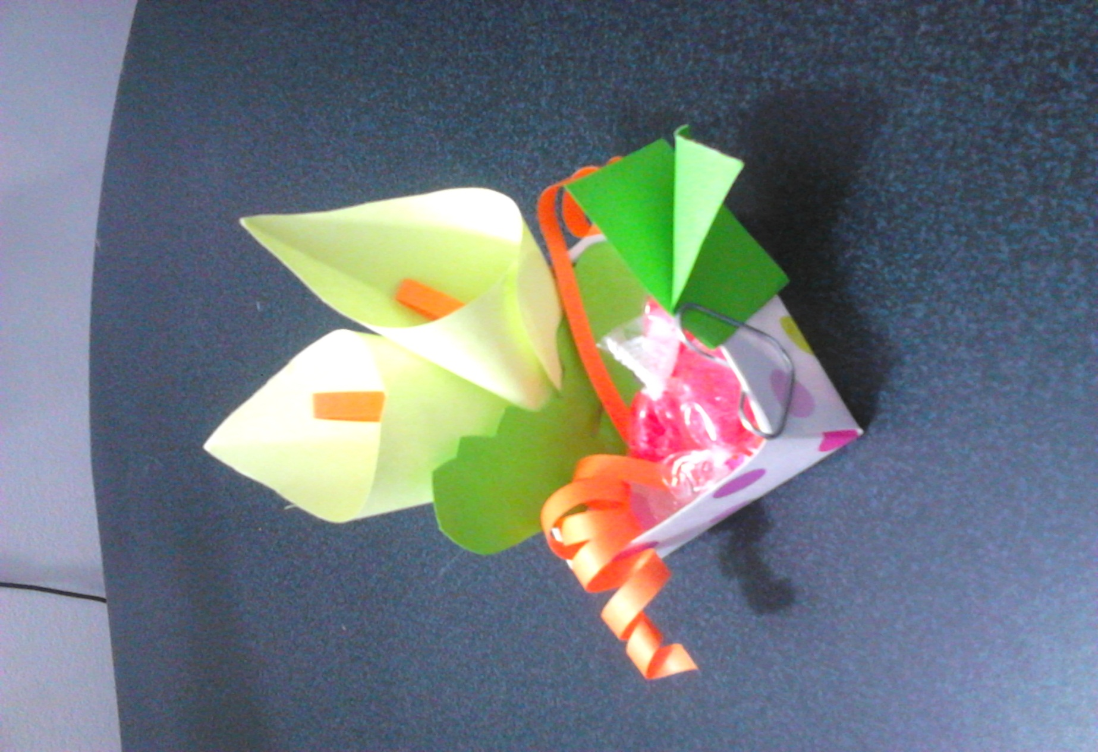
Manos a la obra

Slide 22
Qué aprendiste de este ejercicio?
¿Es suficiente emocionarnos con los retos que nos proponemos?
¿Qué otros factores descubren en este ejercicio que son necesarios para hacer resultados de calidad?

Slide 23
Resultados … de calidad
ENTREGA RESULTADOS DE UNA MANERA
QUE SORPRENDA !!
EFICIENCIA
EFICACIA
CALIDAD
Conocimientos adecuados
Habilidades requeridas
Conocimiento cliente
Retos a lograr

Slide 24
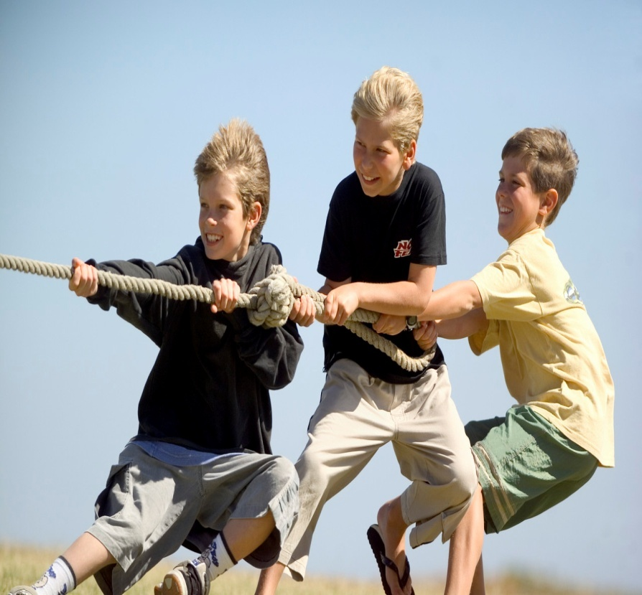
¿Cómo funcionan los equipos exitosos?
Visión compartida
Claridad de los objetivos y metas comunes.
Aprendizaje compartido.
Trabajo divertido.
Se comparten valores

Slide 25
ESTRATEGIA
Razón de ser
SUEÑOS
P
A
S
I
Ó
N
MISIÓN
C
A
M
B
I
O
VISIÓN
OBJETIVOS
Comunes
VALORES
COMPROMISO
RESPONSABILIDAD
Resultados

Slide 26
PROFUNDIZANDO EN LA ESTRATEGIA
Alto Desempeño
HABILIDADES
Alinear:
Qué
Cómo
Para qué
ESTRATEGIA
Aportes
individuales
OPTIMIZACIÓN
RECURSOS
LOGRO OBJETIVOS
PRODUCTOS
TRABAJO
COLECTIVO
PROCESOS
SINÉRGICOS
CRECIMIENTO
PERSONAL

Slide 27
Modelo para la efectividad del equipo
METAS
ROLES
PROCEDIMIENTOS
RELACIONES
La forma de pirámide crea una jerarquía y un orden para dirigir cada componente y formar una estructura para la efectividad del equipo.

Slide 28
METAS
R O L E S
PROCEDIMIENTOS
RELACIONES
El primer criterio y el más importante para que un equipo funcione efectivamente es asegurar que sus miembros compartan una meta común.

Slide 29
LAS PREGUNTAS CONDUCEN A PENSAR
LOS PENSAMIENTOS CONDUCEN A DECIDIR
LAS DECISIONES CONDUCEN A ACTUAR
LAS ACCIONES CONDUCEN A RESULTADOS

Slide 30
METAS
R O L E S
Rol es el conjunto de comportamientos de los miembros de un equipo. Qué se espera de él y qué puede esperar de los otros miembros
PROCEDIMIENTOS
RELACIONES
Los roles deben estar libres de conflicto. Hay conflicto de roles cuando hay conflicto de expectativas entre los miembros.
El conflicto también puede involucrar personas ajenas al equipo (por ejemplo cuando fechas límite dependen de otros departamentos) o cuando una persona pertenece a varios equipos.
ROLES ORIENTADOS A LA TAREA mantienen al equipo enfocado en los objetivos.
ROLES ORIENTADOS A LA RELACION ayudan a mantener buenas relaciones de trabajo entre los miembros del equipo.

Slide 31
Los equipos de alto desempeño:
METAS
R O L E S
PROCEDIMIENTOS
RELACIONES
Acuerdan procedimientos para guiarse en cómo trabajar juntos y cómo hacer el trabajo
Reconocen la importancia de aprender de sus experiencias y tienen procesos para cultivar el crecimiento futuro
Tienen acuerdos para la toma de decisiones y resolver problemas maximizando las habilidades de los miembros del equipo
Reconocen el conflicto relacionado con las tareas y los procesos y poseen procedimientos para resolverlo.

Slide 32
METAS
Hay que invertir energía para crear un ambiente:
De confianza
De apoyo
De respeto
R O L E S
PROCEDIMIENTOS
RELACIONES
Los equipos efectivos:
Usan comunicación abierta.
Continuamente clarifican expectativas y responsabilidades individuales y de grupo
Proveen retroalimentación honesta.
Trabajan en tratar los “asuntos” laborales y personales para evitar el “conflicto”.

Slide 33
20 FACTORES DE ÉXITO PARA EL TRABAJO EN EQUIPO
Objetivos claros y realistas
Reglas claras (Responsables, Respetuosos, Rectos)
Organización
Repartición tareas según habilidades.
Liderazgo
Planificación
Conocimiento mutuo
Comunicación
Confianza recíproca
Comprensión
Colaboración
Complementación
Coordinación (sinergia)
Compromiso con el equipo (“camiseta”)
Cohesión (unión, solidaridad, “todos para uno, uno para todos)
Control(es) y evaluación(es)
Creatividad
Optimismo = pensar positivo
Voluntad y energía
Perseverancia
Éxito =
Eficiencia en el logro de los objetivos
Eficiencia =
Mejor resultado, en menos
tiempo, con el menor
esfuerzo y ojalá con el
menor costo

Slide 34
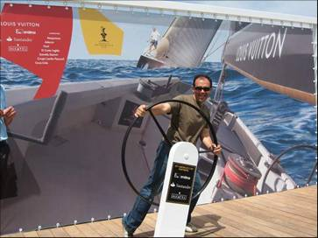
“Una comunidad es como un barco; todos deben estar preparados para ponerse al timón”. Ibsen

